Slide 1
Método de Integración
por Sustitución

Slide 2
OBJETIVOS
IDENTIFICAR CUANDO APLICO EL MIS
RECONOCER QUIEN ES “u”

Slide 3
CONOCIMIENTOS PREVIOS
Conocer Derivación
Conocer integrales inmediatas

Slide 4

INTEGRACION POR Sustitución
$$\int{f\left(g\left(x\right)\right) g^{′}\left(x\right)dx=\int{f\left(u\right)du} }$$
$$Entonces u=g\left(x\right) y du=g^{′}\left(x\right)dx$$

Slide 5

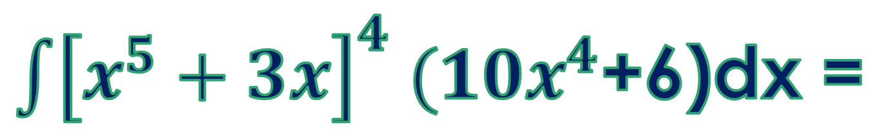

EJEMPLO 1
$\int{{\left[x^{5}+3x\right]}^{4} (10x^{4}}$+6)dx =
u=${(x}^{5}+3x)$
du= (5$x^{4}$+ 3) dx

Slide 6
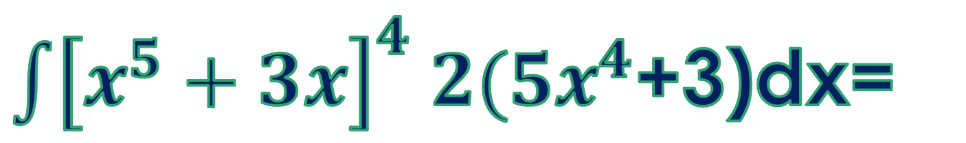
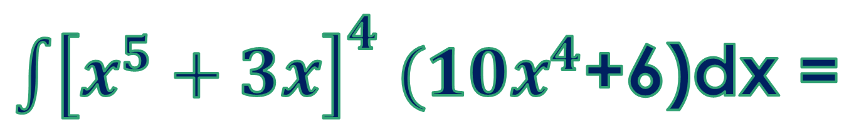



$\int{{\left[x^{5}+3x\right]}^{4} (10x^{4}}$+6)dx =
Reescribimos haciendo uso de la factorización.
$\int{{\left[x^{5}+3x\right]}^{4} 2(5x^{4}}$+3)dx=
$$u$$
d$u$
$2\int{{\left[u\right]}^{4} }$du=

Slide 7

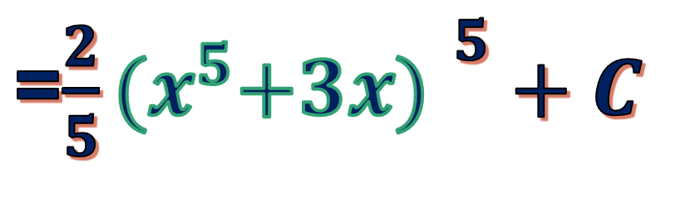
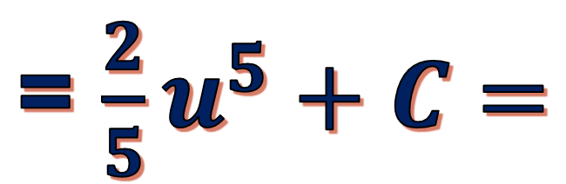
$\int{{\left[x^{5}+3x\right]}^{4} (10x^{4}}$+6)dx =
$2\int{{\left[u\right]}^{4} }$du=
= $\frac{2}{5}u^{5}+C=$
Integramos la forma Polinomica
=$\frac{2}{5}{{(x}^{5}+3x) }^{5}+C$
Sustituimos u por su valor.

Slide 8

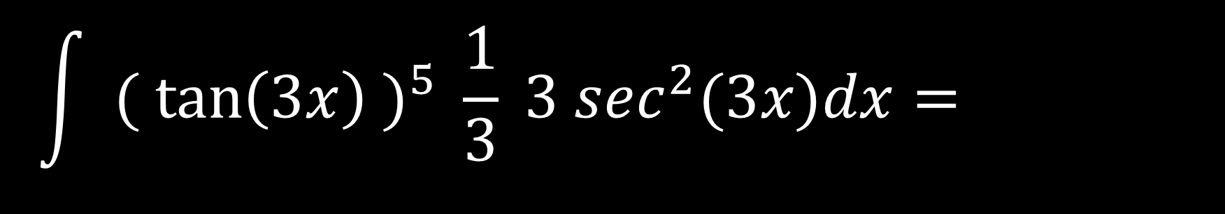
$$\int{ ( {\tan\left(3x\right) )}^{5} \frac{1}{3} {3 sec}^{2}(3x)dx= }$$
$$\text{u}$$
du

Slide 9
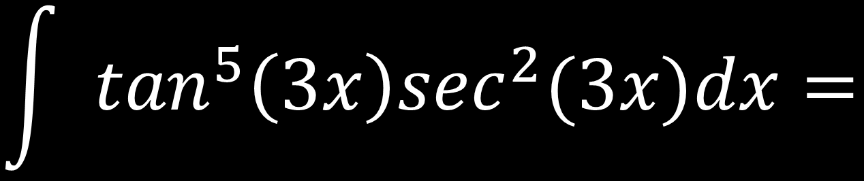
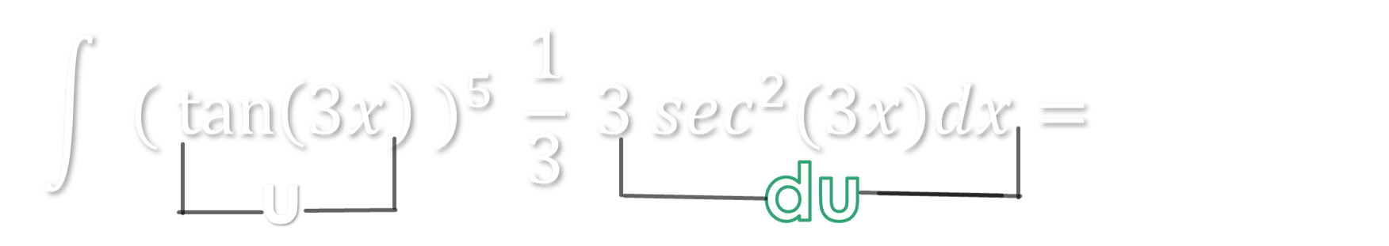
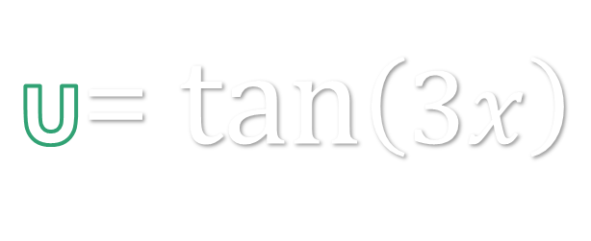

EJEMPLO 2
Reescribimos para nuestra facilidad.
$\text{u}$= $tan\left(3x\right)$
du=3$\sec^{2}(3x)dx$

Slide 10

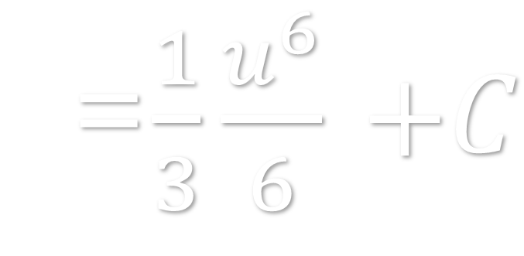
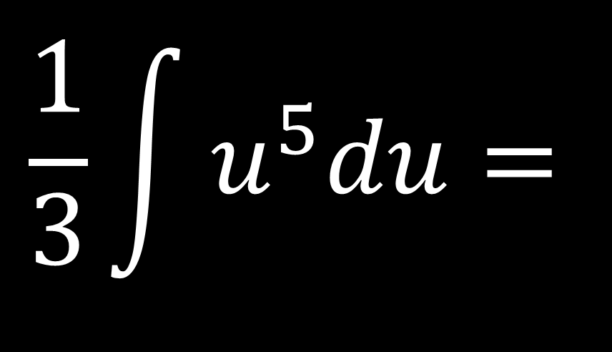
$$\frac{1}{3}\int{u^{5}du= }$$

Slide 11
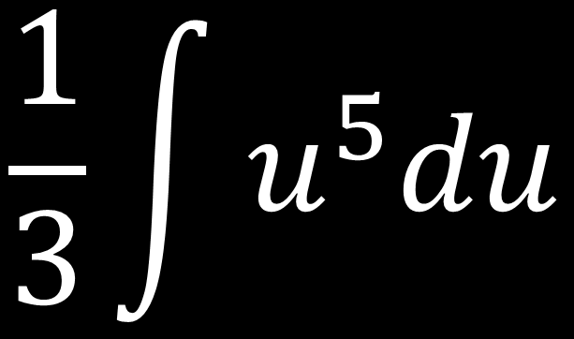

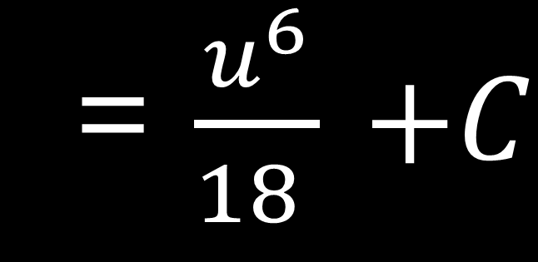
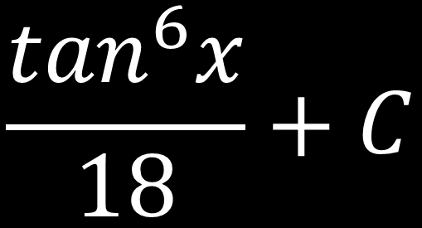
Retomando tenemos una integral sencilla polinómica aplicamos la formula y por ultimo sustituimos por el valor de u = tanx

Slide 12
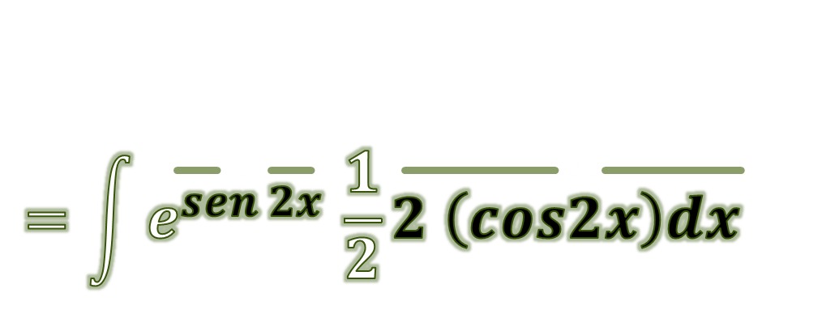
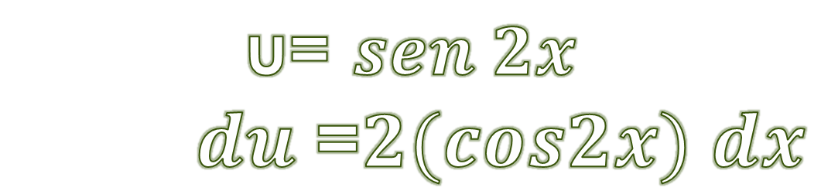

EJEMPLO 3
$$\int{e^{sen 2x } \left(cos2x\right)dx}=$$

Slide 13
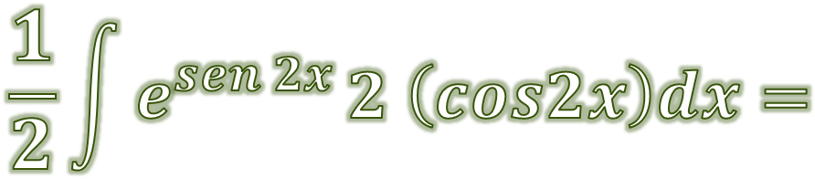
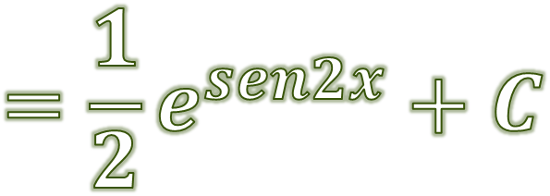
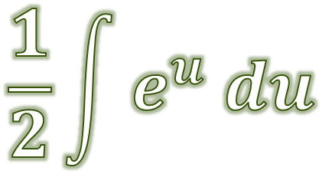
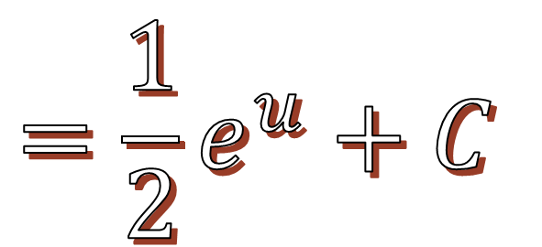

EJEMPLO 3
=
$$=$$

Slide 14
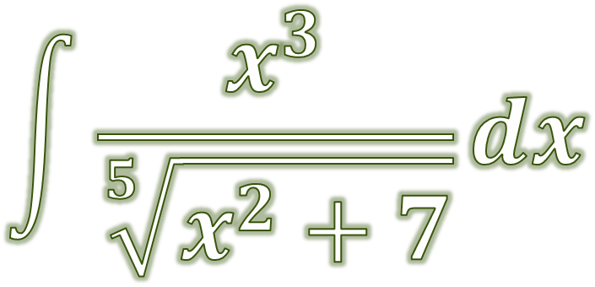


EJEMPLO 4

Slide 15
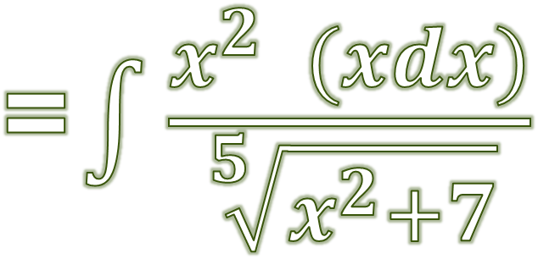

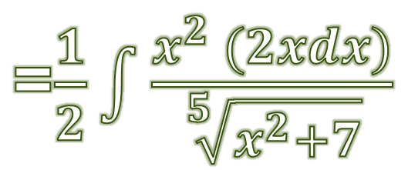
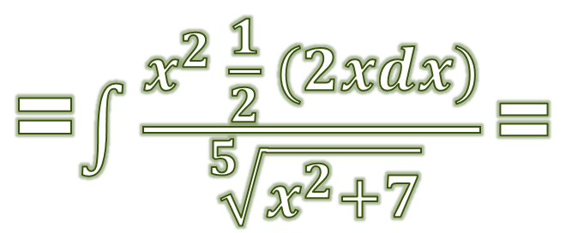
EJEMPLO 4
=$\int{\frac{x^{2} \frac{1}{2} (2xdx)}{\sqrt[5]{x^{2}+7}}\text{=}}$
=$\frac{1}{2}\int{\frac{x^{2} (2xdx)}{\sqrt[5]{x^{2}+7}}}$

Slide 16
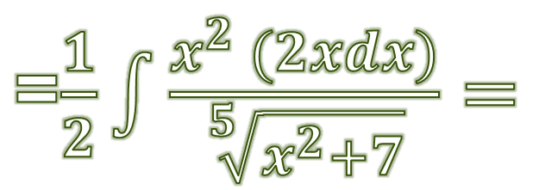
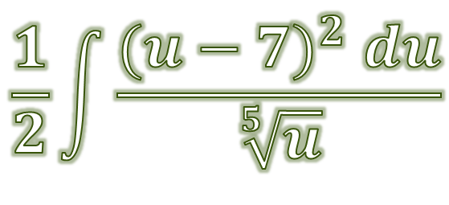
EJEMPLO 4
=$\int{\frac{x^{2} \frac{1}{2} (2xdx)}{\sqrt[5]{x^{2}+7}}\text{=}}$
$$\frac{1}{2}\int{\frac{{(u−7)}^{2} du}{\sqrt[5]{u}} }$$
=$\frac{1}{2}\int{\frac{x^{2} (2xdx)}{\sqrt[5]{x^{2}+7}}=}$

Slide 17
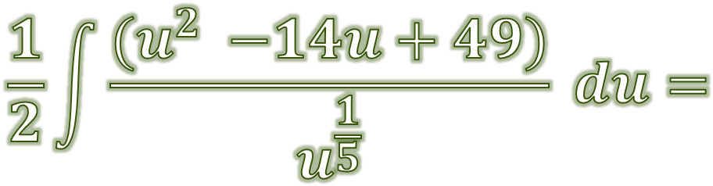
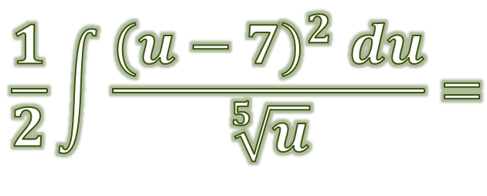

EJEMPLO 4
=$\int{\frac{x^{2} \frac{1}{2} (2xdx)}{\sqrt[5]{x^{2}+7}}\text{=}}$
=$\frac{1}{2}\int{\frac{x^{2} (2xdx)}{\sqrt[5]{x^{2}+7}}=}$
$$\frac{1}{2}\int{\frac{{(u−7)}^{2} du}{\sqrt[5]{u}}= }$$

Slide 18
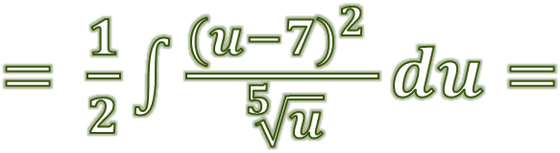
EJEMPLO 4

Slide 19

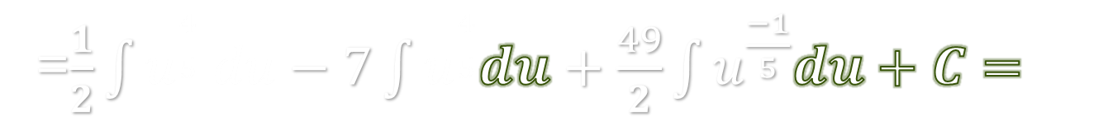
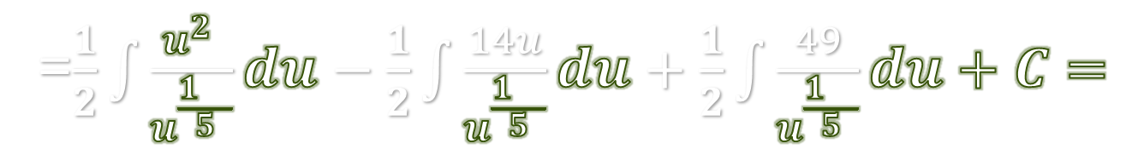
=$\frac{1}{2}\int{\frac{u^{2 }}{u^{\frac{1 }{5}}}du−\frac{1}{2}\int{\frac{14u}{u^{\frac{1 }{5}}}du+\frac{1}{2}\int{\frac{49}{u^{\frac{1 }{5}}}du+C=}}}$
=$\frac{1}{2}\int{u^{\frac{4}{5}} du−7\int{u^{\frac{4}{5}}du+\frac{49}{2}\int{u^{\frac{−1}{5}}du+C=}}}$

Slide 20
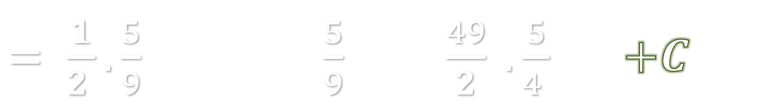
$= \frac{1}{2 }.\frac{5}{9}u^{\frac{9}{5}} −\frac{7}{1}$ . $\frac{5}{9}$ $u^{\frac{9}{5}}$ +$\frac{49}{2} .\frac{5}{4 }$ $u^{\frac{4}{5}}$ $+C$ =
=$\frac{5}{18 }$ ${{(x}^{2}+7) }^{\frac{9}{5}} −\frac{35}{9 }$ ${{(x}^{2}+7) }^{\frac{9}{5}}$ +$\frac{ 245}{8}$ ${{(x}^{2}+7) }^{\frac{4}{5}}+C$

